Slide 1
聊 城 市 技 师 学 院
TECHNICIAN COLLEGE OF LIAOCHENG CITY
建筑施工组织
双代号时标网络图
直接绘制法
主讲人：任静

Slide 2
双代号时标网络图间接绘制法
1
概念
2
绘制要点
3
绘制过程
4
绘制总结

Slide 3
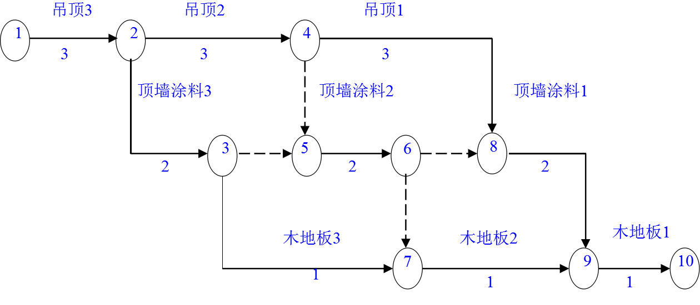
双代号时标网络图直接绘制法
概念
直接绘制法是不计算网络计划时间参数，直接在时间坐标上进行时标网络图绘制的方法。

Slide 4
双代号时标网络图直接绘制法
绘制要点
时间长短坐标限：箭线的长度代表着具体的施工时间，受到时间坐标的制约。
曲直斜平利相连：箭线的表达方式可以是直线、折线、斜线等，但布图应合理，直观清晰。
箭线到齐画节点：工作的开始节点必须在该工作的全部紧前工作都画出后，定位在这些紧前工作最晚完成的时间刻度上。
画完节点补波线：某些工作的箭线长度不足以达到其完成节点时，用波形线补足。
零线尽量拉垂直：虚工作持续时间为零，应尽可能让其为垂直线。
否则安排有缺陷：若出现虚工作占据时间的情况，其原因是工作面停歇或施工作业队组工作不连续。

Slide 5
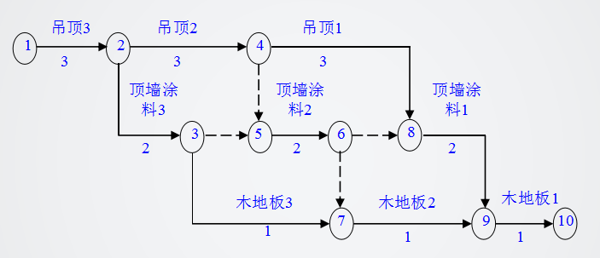
画法过程
利用直接绘制法，将右图双代号网络计划，绘制成时标网络计划。
时间 | 1 | 2 | 3 | 4 | 5 | 6 | 7 | 8 | 9 | 10 | 11 | 12
时间 | 1 | 2 | 3 | 4 | 5 | 6 | 7 | 8 | 9 | 10 | 11 | 12
吊顶2
吊顶1
顶墙涂料1
4
8
吊顶3
顶墙涂料2
木地板1
1
2
5
6
9
10
顶墙涂料3
木地板3
木地板2
3
7

Slide 6
双代号时标网络图直接绘制法
绘制总结
1、宜按最早时间绘制；
2、先绘制时间坐标表（顶部或底部均有时标，可加日历；时间刻度线用细线，也可不画或少画。）
3、实箭线表示实工作，虚箭线表示虚工作，自由时差用波形线；
4、节点中心对准刻度线；
5、虚工作必须用垂直虚线表示，其自由时差用波形线。

Slide 7
双代号时标网络图直接绘制法
6、关键线路的判定：自终点至起点无波线的线路。
7、工期： TP＝终点节点时标－起点节点时标。
8、最早开始时间： 箭线左边节点中心时标值；
9、最早完成时间： 箭线实线部分的右端或右端节点中心时标值.
10、工作自由时差：波线水平投影长度。

Slide 8
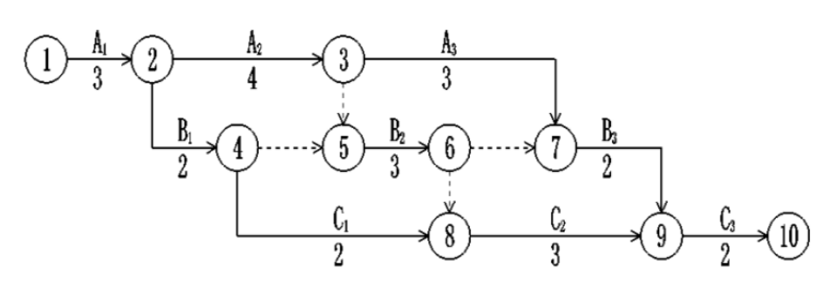
练一练
某工程双代号网络图
问题：（1）用直接绘制法绘制该工程双代号时标网络图。
（2）指出该工程的关键线路，说明原因。

Slide 9
双代号时标网络图直接绘制法
这就是双代号时标网络图的直接绘制法，你掌握了吗？
下次课我们将学习

Slide 10
双代号时标网络图直接绘制法
谢谢聆听

